Slide 1
神经网络求解微分方程
许志钦
上海交通大学
2025年10月9日星期四

Slide 2
目录
一、介绍
二、神经网络学习方程解
三、神经网络学习解算子
四、误差分析
五、应用与拓展

Slide 3
目录
一、介绍
二、神经网络学习方程解
三、神经网络学习解算子
四、误差分析
五、应用与拓展

Slide 4
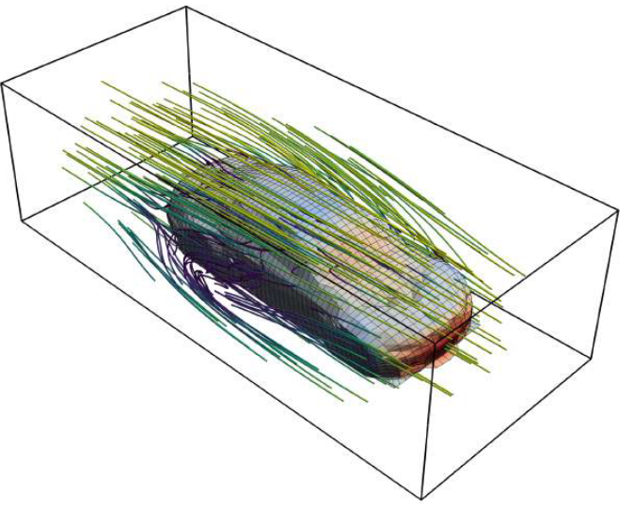
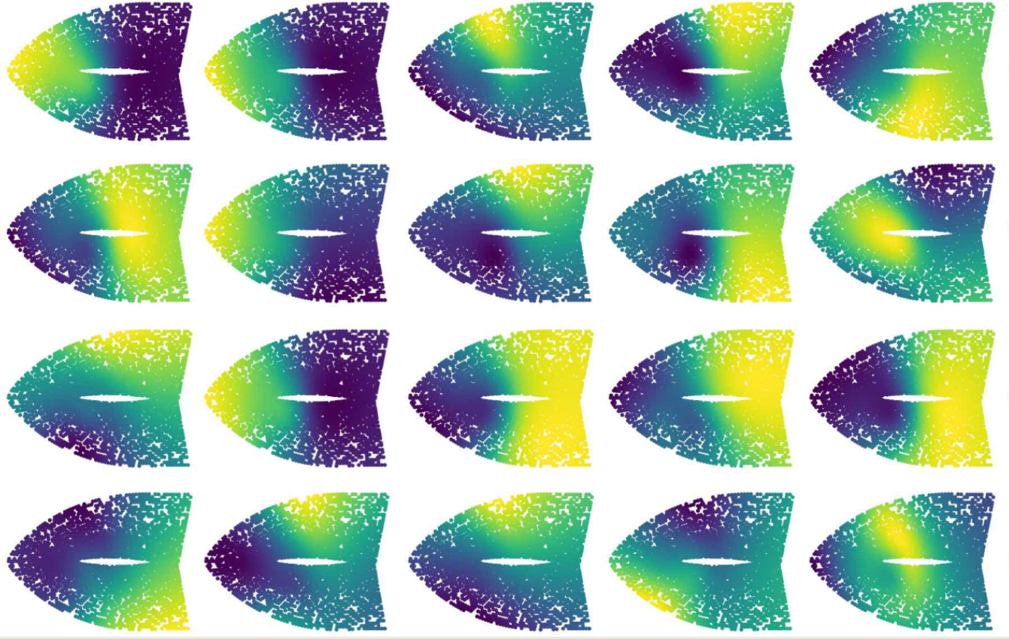
神经网络求解偏微分方程介绍
偏微分方程的应用在生活中广泛存在
物理学：
流体动力学方程
工程学
弹性力学方程
金融
Black-Scholes方程
化学：
反应扩散方程
材料科学：
相场模型
气候科学
大气环流模型
图像处理
热方程
地质科学：
地震波方程
绝大多数方程并不存在解析解，往往需要数值手段进行求解，而神经网络为求解提供了更多方法可能。
[1] H. Wu, et al. (2024). Transolver: A fast transformer solver for pdes on general geometries. arXiv preprint arXiv:2402.02366.

Slide 5
神经网络求解偏微分方程介绍
传统数值求解偏微分方程
特点：
离散网格用来表示解
时间上逐步演化求解
求解（非）线性方程组
困难：
复杂几何需要建立结构化网格
存在维数灾难
求解效率
神经网络求解偏微分方程
优点（可能）：
不需要离散网格
直接求解时间上全局的解
通过梯度更新参数求解
更适合解决高维问题
缺点：
边界条件难以处理
训练效率难以保证
缺少理论保障

Slide 6
神经网络求解偏微分方程介绍
目前使用神经网络求解偏微分方程大概分成两种途径：
使用网络直接学习方程的解（Learning Solution）
PINN (Physical-informed NN)
Deep Ritz method
WAN (Weak Adversarial Networks)
Deep BSDE (Backward Stochastic Differential Equation) method
…...
使用网络学习解算子（Learning Neural Operator）
DeepONet
FNO (Fourier Neural Operator)
…….

Slide 7
目录
一、介绍
二、神经网络学习方程解
三、神经网络学习解算子
四、误差分析
五、应用与拓展

Slide 8
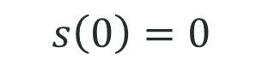



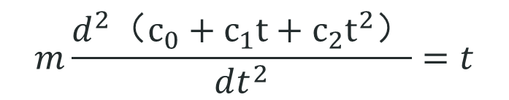


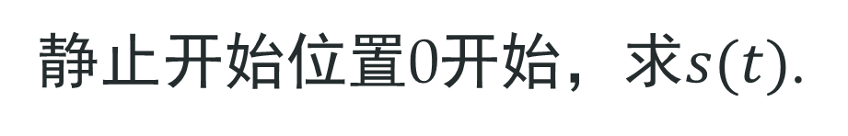
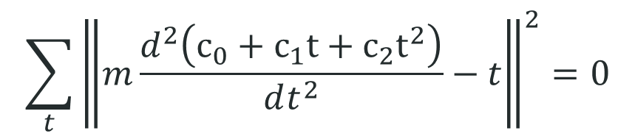
求解一个未知函数的思路
$$F=ma=m\frac{d^{2}s}{dt^{2}}$$
$$F=t$$
静止开始位置0开始，求$s(t)$.
令$s\left(t\right)=c_{0}+c_{1}t+c_{2}t^{2}$.
这是参数化解的方法！
$$\sum_{t}{{\left\|m\frac{d^{2}（c_{0}+c_{1}t+c_{2}t^{2}）}{dt^{2}}−t\right\|}^{2}}=0$$
$$m\frac{d^{2}（c_{0}+c_{1}t+c_{2}t^{2}）}{dt^{2}}=t$$
$$s\left(0\right)=0$$
$${\left\|s\left(0\right)−0\right\|}^{2}=0$$
$${\left\|\frac{ds}{dt}{\left.​\right|}_{t=0}−0\right\|}^{2}=0$$
$$\frac{ds}{dt}{\left.​\right|}_{t=0}=0$$

Slide 9
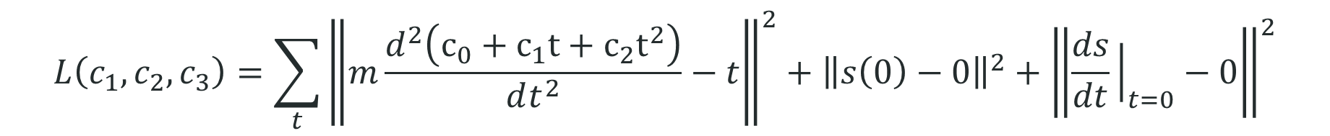
求解一个未知函数的思路
$$F=ma=m\frac{d^{2}s}{dt^{2}}$$
$$F=t$$
静止开始位置0开始，求$s(t)$.
令$s\left(t\right)=c_{0}+c_{1}t+c_{2}t^{2}$.
模型
$$L\left(c_{1},c_{2},c_{3}\right)=\sum_{t}{{\left\|m\frac{d^{2}（c_{0}+c_{1}t+c_{2}t^{2}）}{dt^{2}}−t\right\|}^{2}}+{\left\|s\left(0\right)−0\right\|}^{2}+{\left\|\frac{ds}{dt}{\left.​\right|}_{t=0}−0\right\|}^{2}$$
损失函数
$$\min{L(c_{1},c_{2},c_{3})}$$

Slide 10
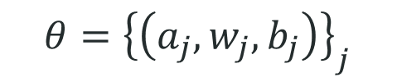
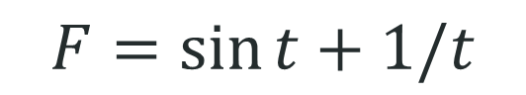
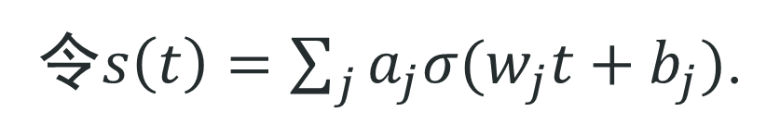
求解一个未知函数的思路：更复杂的问题，换参数化方法
$$F=ma=m\frac{d^{2}s}{dt^{2}}$$
$$F=\sin{t}+1/t$$
静止开始位置0开始，求$s(t)$.
令$s\left(t\right)=\sum_{j}{a_{j}σ(w_{j}t+b_{j})}$.
模型
$$θ={\left\{\left(a_{j},w_{j},b_{j}\right)\right\}}_{j}$$
$$L\left(θ\right)=\sum_{t}{{\left\|m\frac{d^{2}s\left(t\right)}{dt^{2}}−t\right\|}^{2}}+{\left\|s\left(0\right)−0\right\|}^{2}+{\left\|\frac{ds}{dt}{\left.​\right|}_{t=0}−0\right\|}^{2}$$
损失函数
$$\min{L(θ)}$$
替代模型！所有等式约束均可转化为损失函数！

Slide 11
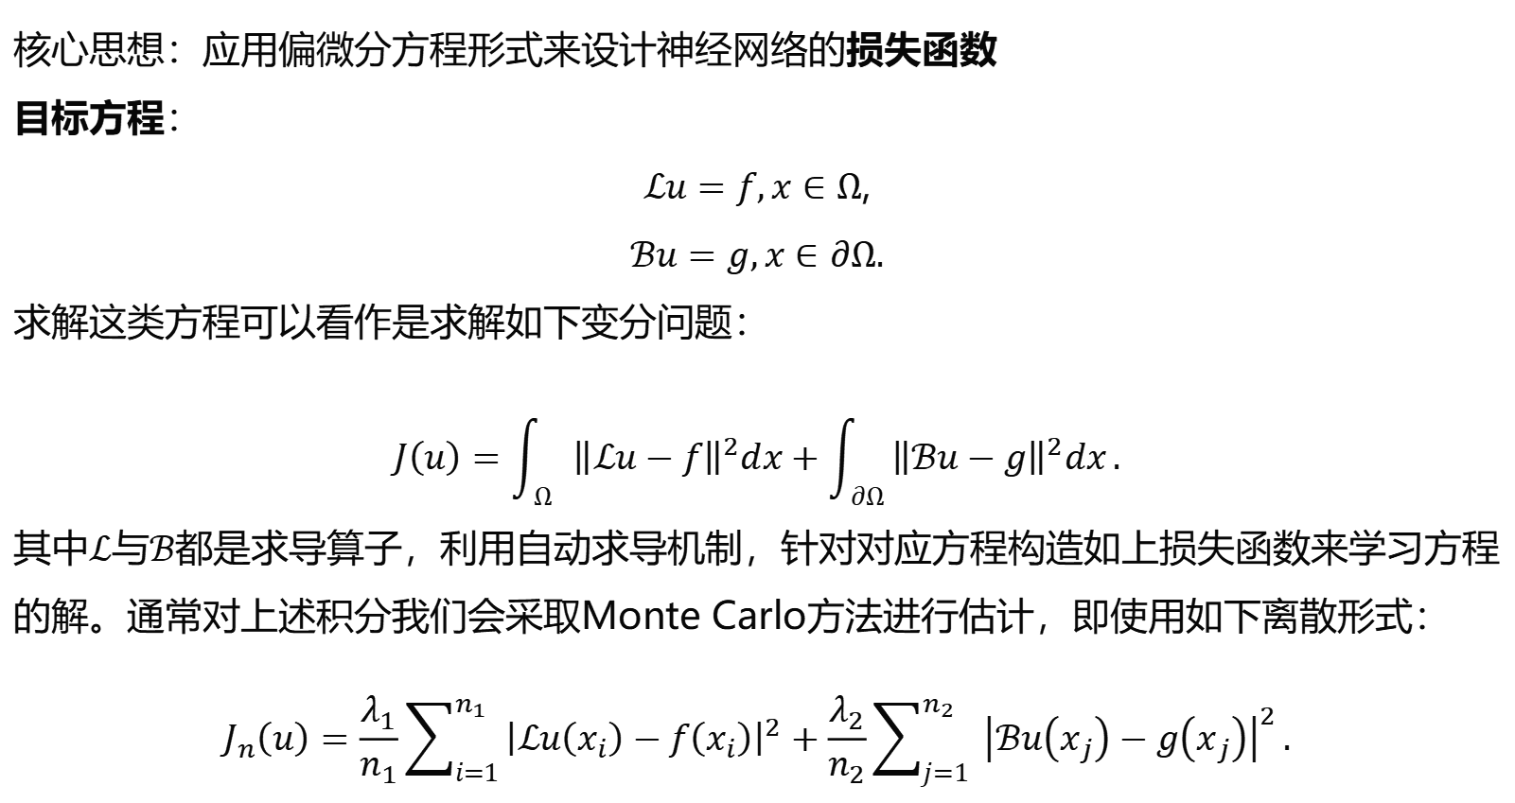
学习方程解：PINN
核心思想：应用偏微分方程形式来设计神经网络的损失函数
目标方程：
$ℒu=f,x∈Ω$,
$ℬu=g,x∈∂Ω.$
求解这类方程可以看作是求解如下变分问题：
$$J\left(u\right)=\int_{Ω}{{\left\|ℒu−f\right\|}^{2}dx}+\int_{∂Ω}{{\left\|ℬu−g\right\|}^{2}dx}.$$
其中$ℒ$与$ℬ$都是求导算子，利用自动求导机制，针对对应方程构造如上损失函数来学习方程的解。通常对上述积分我们会采取Monte Carlo方法进行估计，即使用如下离散形式：
$$J_{n}\left(u\right)=\frac{λ_{1}}{n_{1}}\sum_{i=1}^{n_{1}}{{\left|ℒu\left(x_{i}\right)−f\left(x_{i}\right)\right|}^{2}}+\frac{λ_{2}}{n_{2}}\sum_{j=1}^{n_{2}}{ {\left|ℬu\left(x_{j}\right)−g\left(x_{j}\right)\right|}^{2}}.$$
[1] M. Raissi, P. Perdikaris, and G. E. Karniadakis. Physics-informed neural networks: A deep learning framework for solving forward and inverse problems involving nonlinear partial differential equations. Journal of Computational physics 378 (2019): 686-707.

Slide 12
学习方程解：PINN特点
特点
神经网络表示的是方程的解
网络的输入是时空域上的采样点，不需要网格
优点
实施简单
对一般方程形式都成立
缺点
网络训练比较慢
边界条件难以处理
对一般方程没有收敛性保证

Slide 13
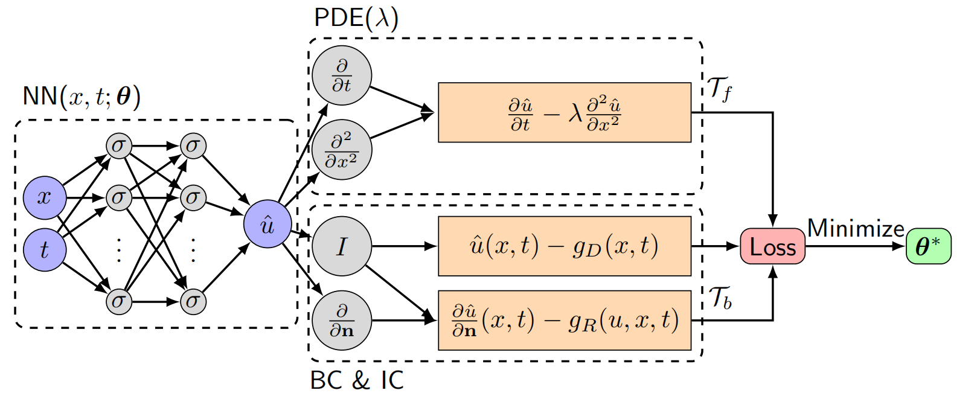
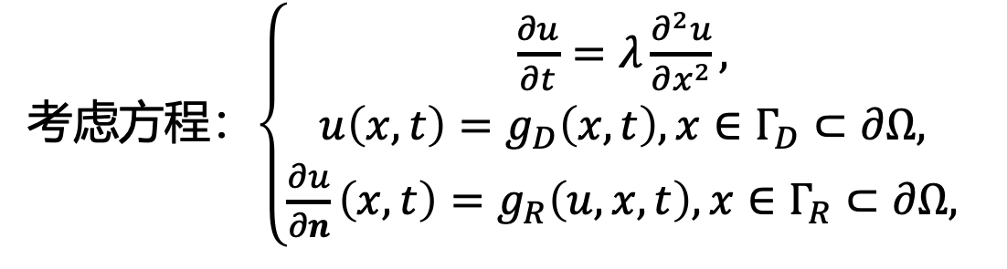
学习方程解：PINN流程图
考虑方程：$\left\{\begin{aligned}\frac{∂u}{∂t}=λ\frac{∂^{2}u}{∂x^{2}}, \\ u\left(x,t\right)=g_{D}\left(x,t\right),x∈Γ_{D}⊂∂Ω, \\ \frac{∂u}{∂n}\left(x,t\right)=g_{R}\left(u,x,t\right),x∈Γ_{R}⊂∂Ω,\end{aligned}\right.$
[1] L. Lu, et al. DeepXDE: A deep learning library for solving differential equations. SIAM Review 63.1 (2021): 208-228.

Slide 14
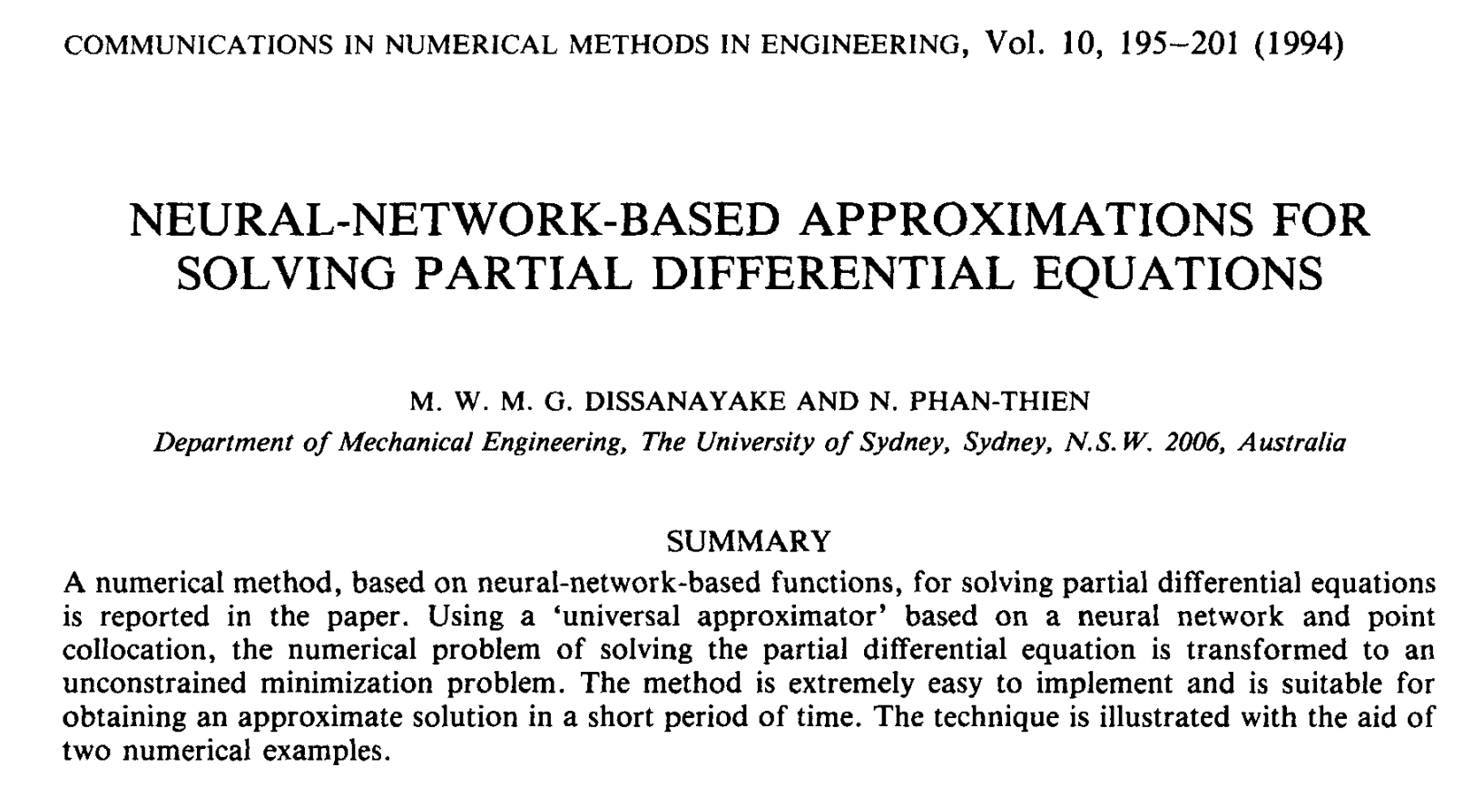
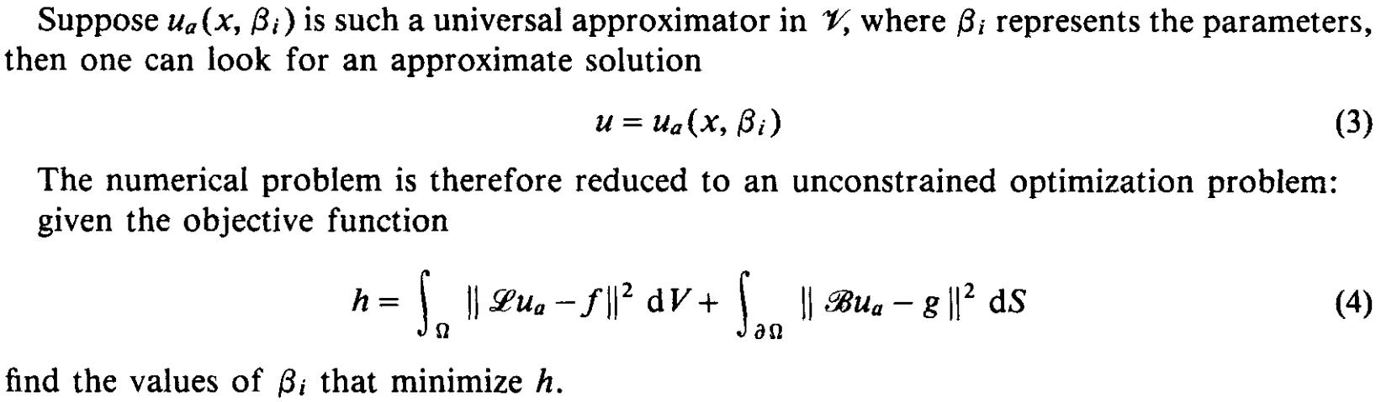
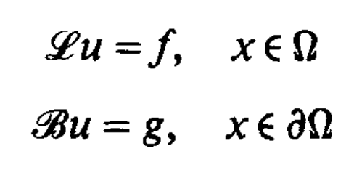
学习方程解：残差优化历史
其实基于方程残差进行优化的思想可以追溯到1994(Neural-network-based approximations for solving PDE)，其基本思想与PINN一致。
[1] M. G. Dissanayake, et al. (1994). Neural‐network‐based approximations for solving partial differential equations. communications in Numerical Methods in Engineering, 10(3), 195-201.

Slide 15
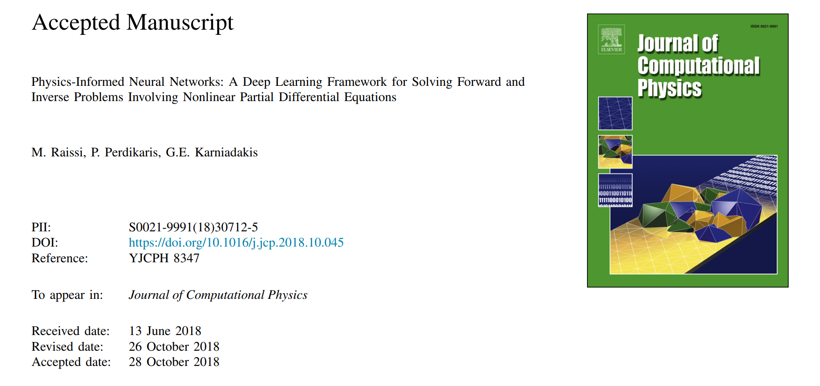
学习方程解：PINN历史

Slide 16
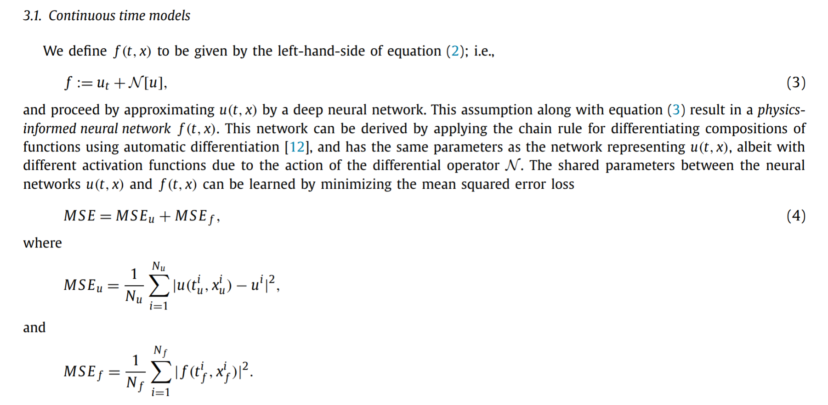
学习方程解：PINN历史
[1] M. Raissi, P. Perdikaris, and G. E. Karniadakis. Physics-informed neural networks: A deep learning framework for solving forward and inverse problems involving nonlinear partial differential equations. Journal of Computational physics 378 (2019): 686-707.

Slide 17
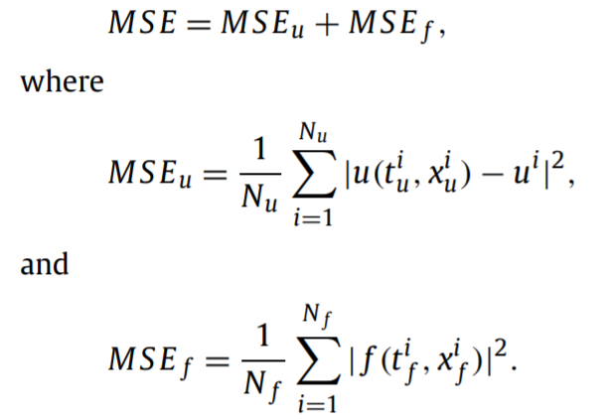
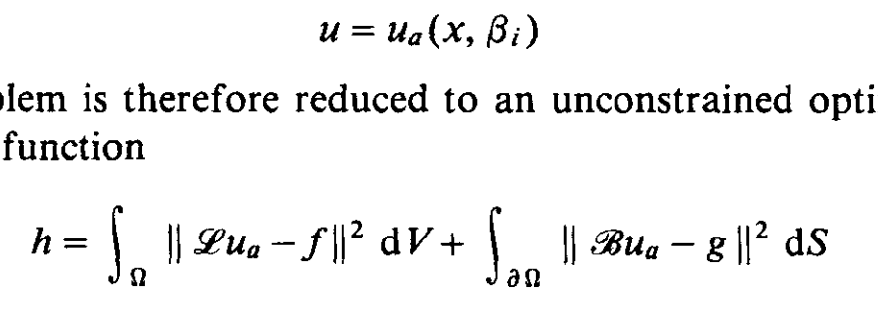
学习方程解：1994 vs. 2018
[1] Dissanayake, et al. (1994). Neural‐network‐based approximations for solving partial differential equations. communications in Numerical Methods in Engineering, 10(3), 195-201.
[2] M. Raissi, et al. Physics-informed neural networks: A deep learning framework for solving forward and inverse problems involving nonlinear partial differential equations. Journal of Computational physics 378 (2019): 686-707.

Slide 18
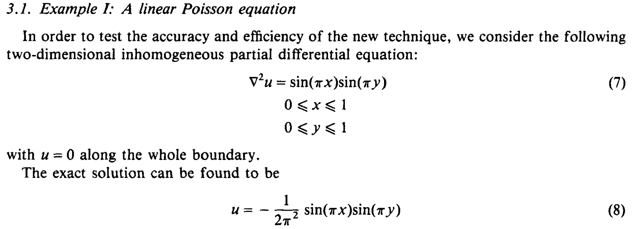
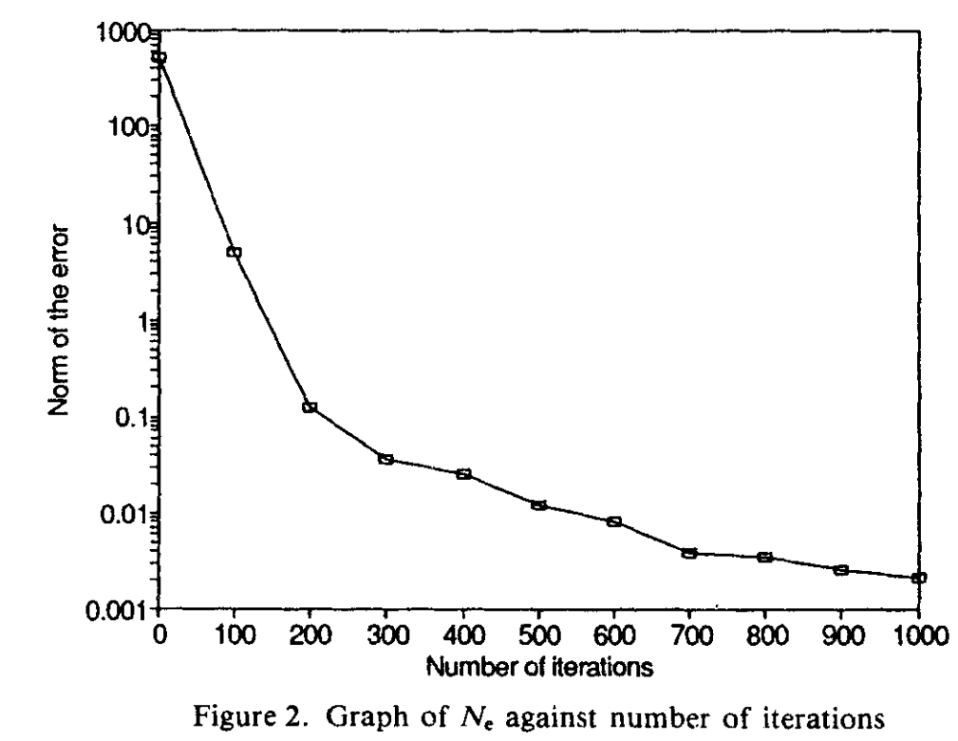
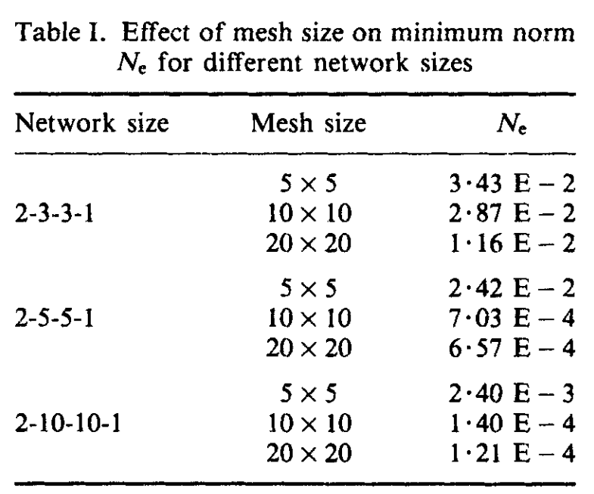
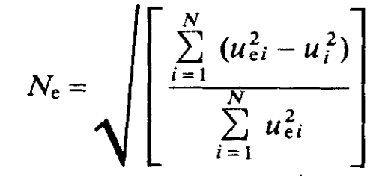
学习方程解：1994 示例
[1] M. G. Dissanayake, et al. (1994). Neural‐network‐based approximations for solving partial differential equations. communications in Numerical Methods in Engineering, 10(3), 195-201.

Slide 19
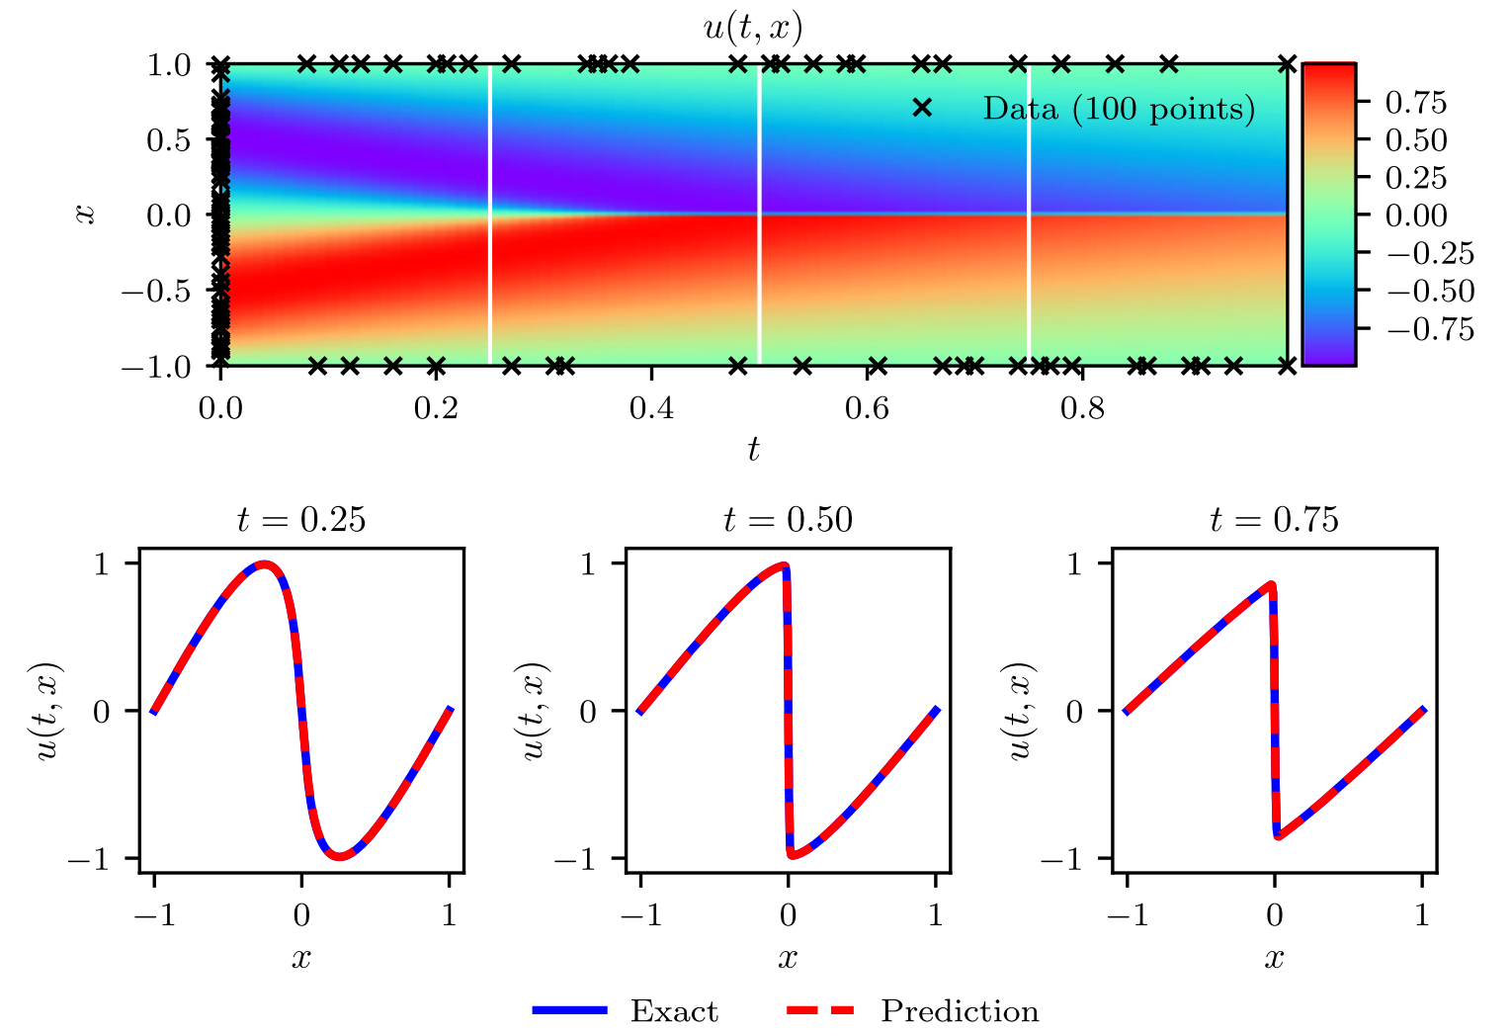
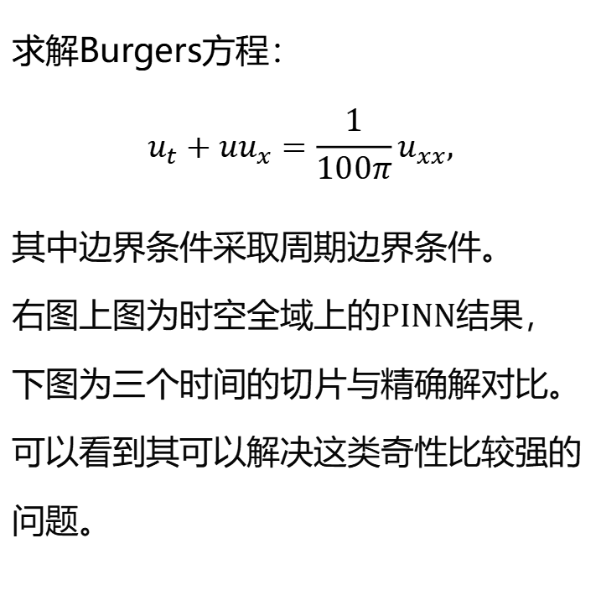
学习方程解：PINN示例
求解Burgers方程：
$$u_{t}+uu_{x}=\frac{1}{100π}u_{xx},$$
其中边界条件采取周期边界条件。
右图上图为时空全域上的PINN结果，下图为三个时间的切片与精确解对比。可以看到其可以解决这类奇性比较强的问题。
[1] M. Raissi, P. Perdikaris, and G. E. Karniadakis. Physics-informed neural networks: A deep learning framework for solving forward and inverse problems involving nonlinear partial differential equations. Journal of Computational physics 378 (2019): 686-707.

Slide 20
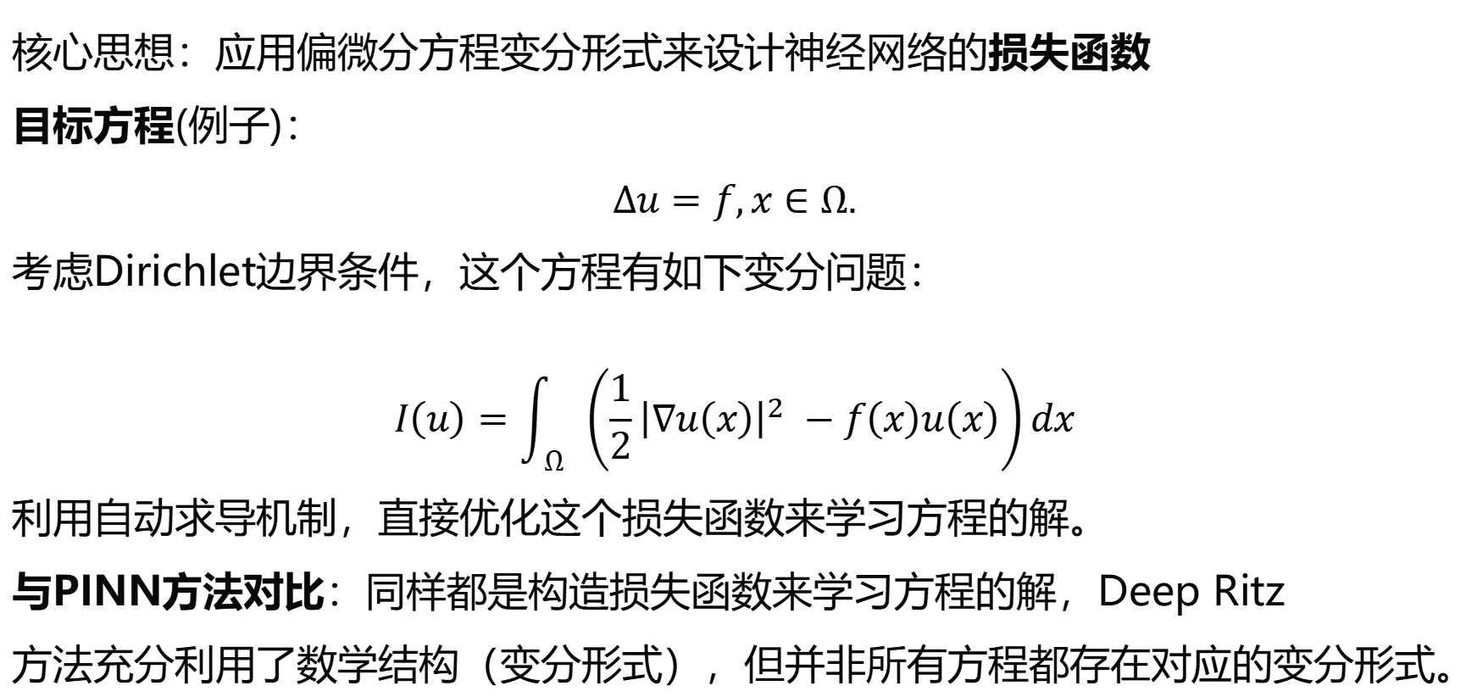
学习方程解：Deep Ritz方法介绍
核心思想：应用偏微分方程变分形式来设计神经网络的损失函数
目标方程(例子)：
$Δu=f,x∈Ω.$
考虑Dirichlet边界条件，这个方程有如下变分问题：
$$I\left(u\right)=\int_{Ω}{\left(\frac{1}{2}{\left|∇u\left(x\right)\right|}^{2} −f\left(x\right)u\left(x\right)\right)dx}$$
利用自动求导机制，直接优化这个损失函数来学习方程的解。
与PINN方法对比：同样都是构造损失函数来学习方程的解，Deep Ritz
方法充分利用了数学结构（变分形式），但并非所有方程都存在对应的变分形式。
思考：怎么做下一篇文章？
所有方程的等价都可以构造一种DNN方法！
[1] W. E, B. Yu. The deep Ritz method: a deep learning-based numerical algorithm for solving variational problems. Communications in Mathematics and Statistics 6.1 (2018): 1-12.

Slide 21
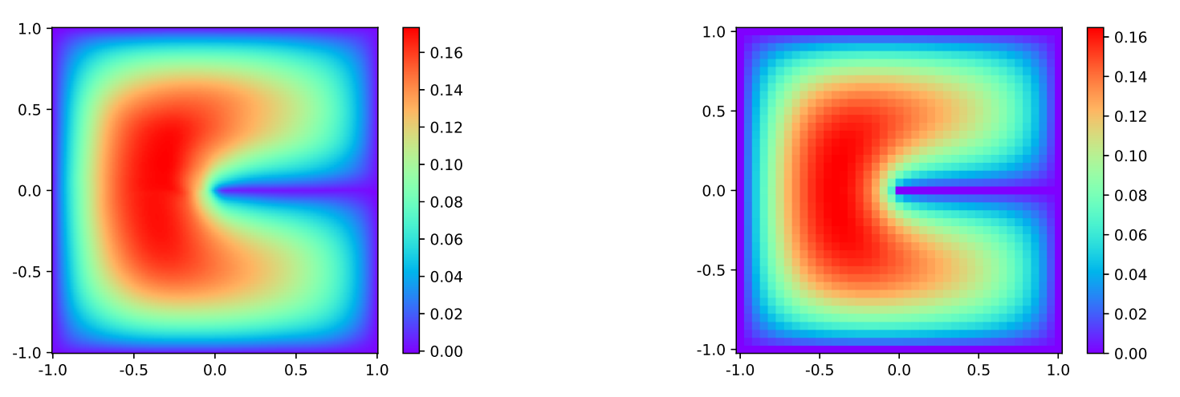
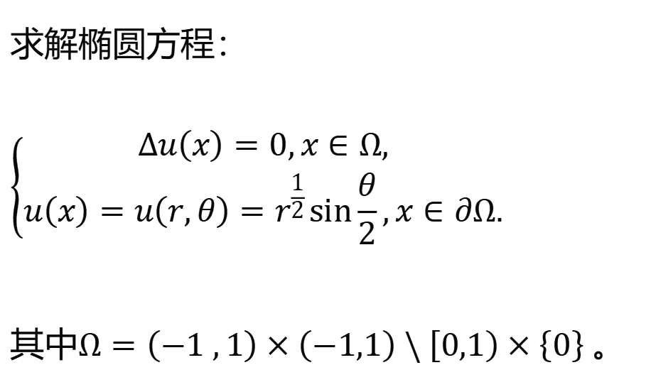
学习方程解：Deep Ritz方法示例
求解椭圆方程：
$$\left\{\begin{aligned}Δu\left(x\right)=0,x∈Ω, \\ u\left(x\right)=u\left(r,θ\right)=r^{\frac{1}{2}}\sin{\frac{θ}{2},x∈∂Ω.}\end{aligned}\right.$$
其中$Ω=\left(−1 ,1\right)×\left(−1,1\right)\backslash \left[0,1\right)×\left\{0\right\}$。
左图：Deep Ritz 方法的解（811参数）
右图：有限差分方法的数值解（1681参数）
[1] W. E, B. Yu. The deep Ritz method: a deep learning-based numerical algorithm for solving variational problems. Communications in Mathematics and Statistics 6.1 (2018): 1-12.

Slide 22
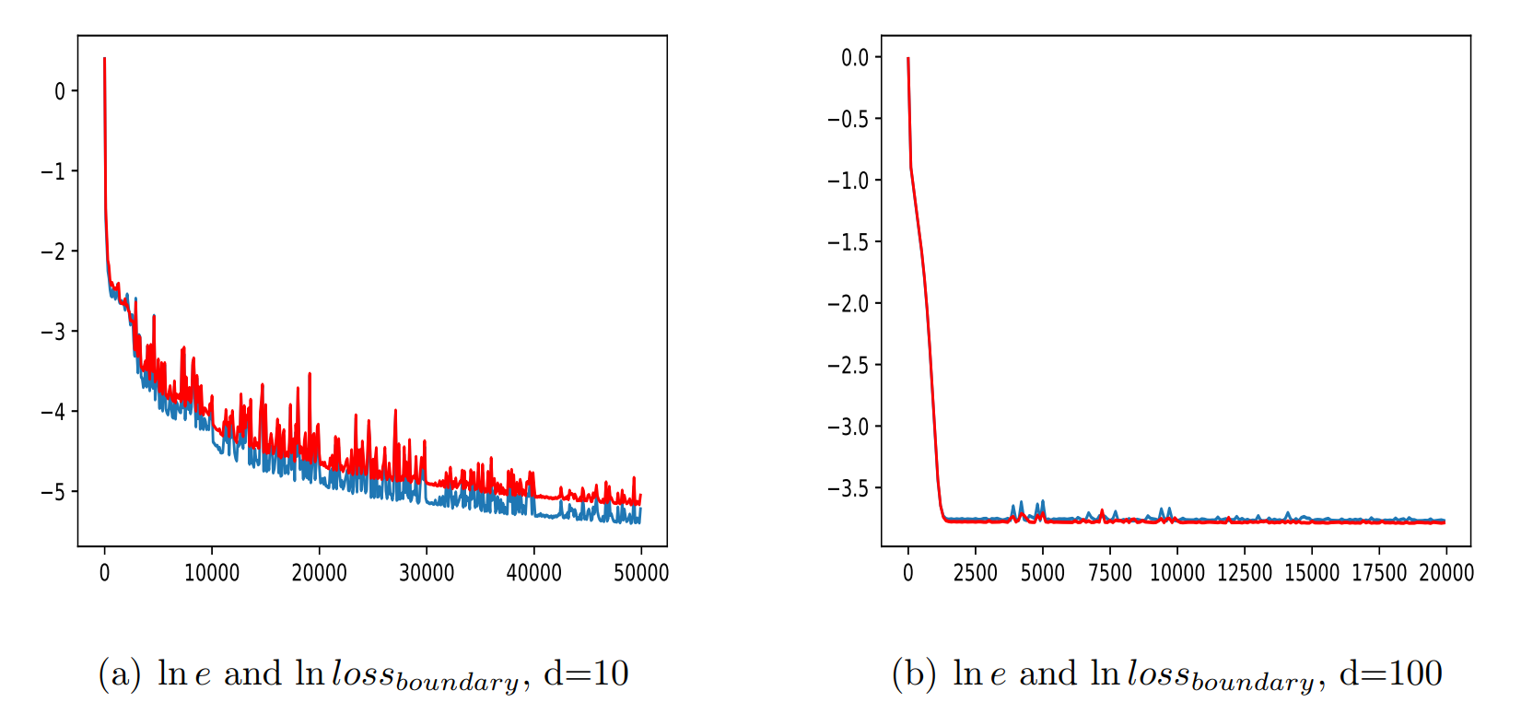
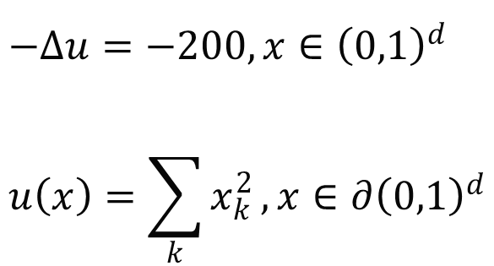
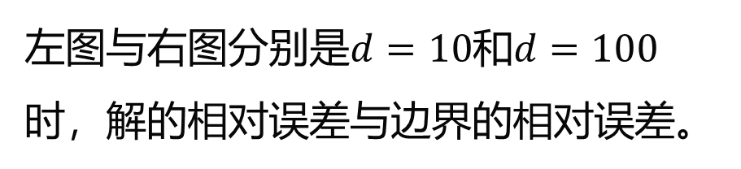
学习方程解：Deep Ritz方法高维示例
$$−Δu=−200,x∈{\left(0,1\right)}^{d} \\ u\left(x\right)=\sum_{k}{x_{k}^{2}}, x∈∂{\left(0,1\right)}^{d}$$
左图与右图分别是$d=10$和$d=100$时，解的相对误差与边界的相对误差。
[1] W. E, B. Yu. The deep Ritz method: a deep learning-based numerical algorithm for solving variational problems. Communications in Mathematics and Statistics 6.1 (2018): 1-12.

Slide 23
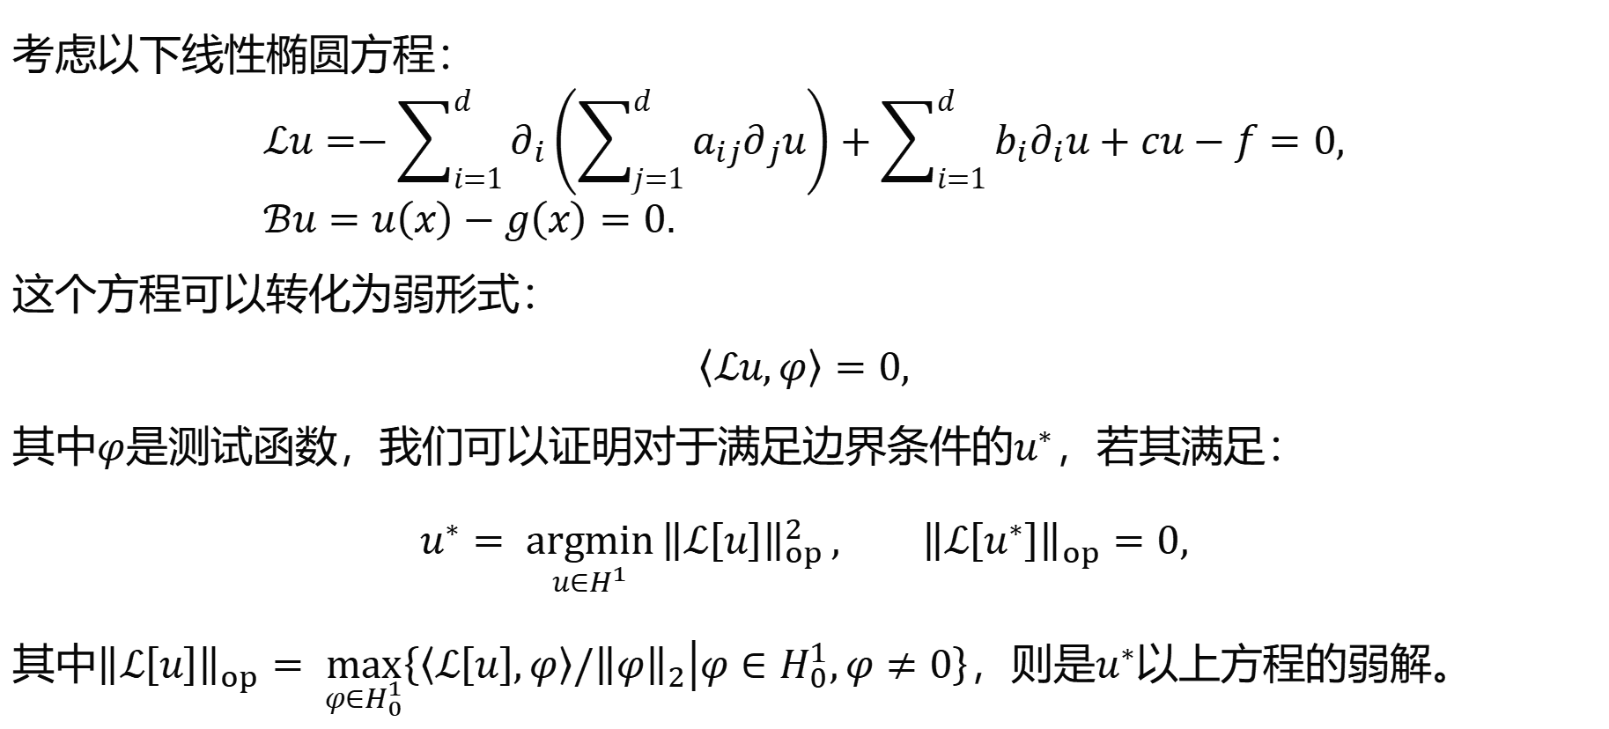
学习方程解：WAN方法
考虑以下线性椭圆方程：
$$ℒu=−\sum_{i=1}^{d}{∂_{i}\left(\sum_{j=1}^{d}{a_{ij}∂_{j}u}\right)}+\sum_{i=1}^{d}{b_{i}∂_{i}u+cu−f}=0, \\ ℬu=u\left(x\right)−g\left(x\right)=0.$$
这个方程可以转化为弱形式：
$$\left\langle ℒu,φ\right\rangle =0,$$
其中$φ$是测试函数，我们可以证明对于满足边界条件的$u^{∗}$，若其满足：
$$u^{∗}= \underset{u∈H^{1}}{argmin}{{\left\|ℒ\left[u\right]\right\|}_{op}^{2}}, {\left\|ℒ\left[u^{∗}\right]\right\|}_{op}=0,$$
其中${\left\|ℒ\left[u\right]\right\|}_{op}= \max_{φ∈H_{0}^{1}}\left\{\left\langle ℒ\left[u\right],φ\right\rangle /{\left\|φ\right\|}_{2} | φ∈H_{0}^{1},φ≠0\right\}$，则是$u^{∗}$以上方程的弱解。
[1] Y. Zang, G. Bao et al. Weak adversarial networks for high-dimensional partial differential equations. Journal of Computational Physics 411 (2020): 109409.

Slide 24
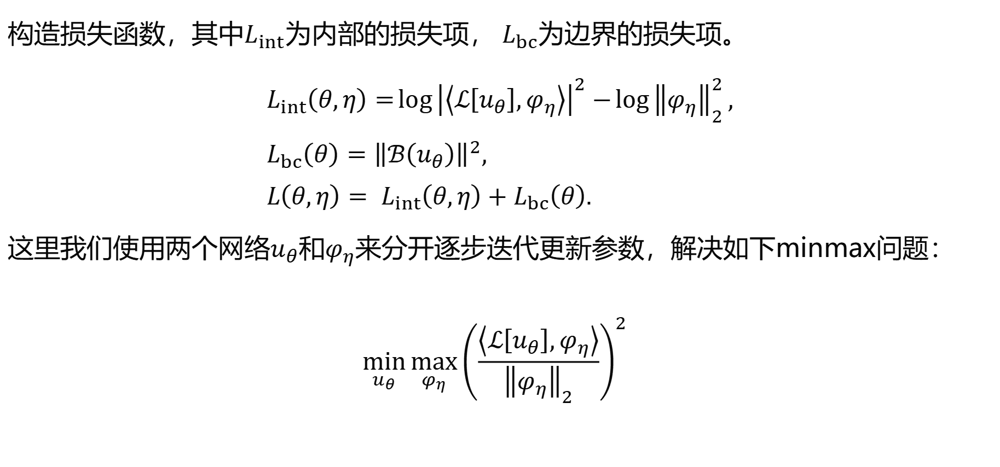
学习方程解：WAN方法
构造损失函数，其中$L_{int}$为内部的损失项， $L_{bc}$为边界的损失项。
$$L_{int}\left(θ,η\right)=\log{{\left|\left\langle ℒ\left[u_{θ}\right],φ_{η}\right\rangle \right|}^{2}}−\log{{\left\|φ_{η}\right\|}_{2}^{2}}, \\ L_{bc}\left(θ\right)={\left\|ℬ\left(u_{θ}\right)\right\|}^{2}, \\ L\left(θ,η\right)= L_{int}\left(θ,η\right)+L_{bc}\left(θ\right).$$
这里我们使用两个网络$u_{θ}$和$φ_{η}$来分开逐步迭代更新参数，解决如下minmax问题：
$$\min_{u_{θ}}{\max_{φ_{η}}{{\left(\frac{\left\langle ℒ\left[u_{θ}\right],φ_{η}\right\rangle }{{\left\|φ_{η}\right\|}_{2}}\right)}^{2}} }$$
[1] Y. Zang, G. Bao et al. Weak adversarial networks for high-dimensional partial differential equations. Journal of Computational Physics 411 (2020): 109409.

Slide 25
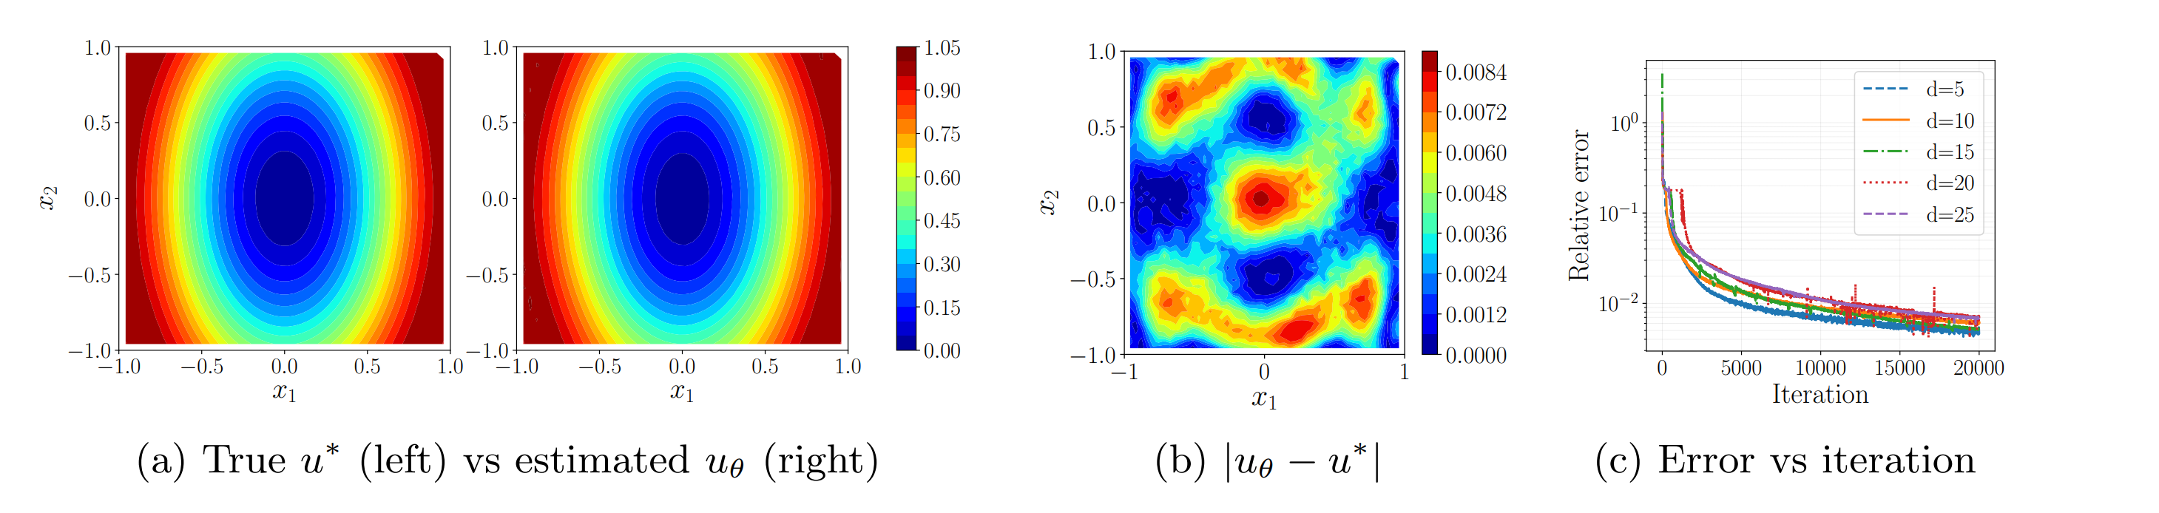
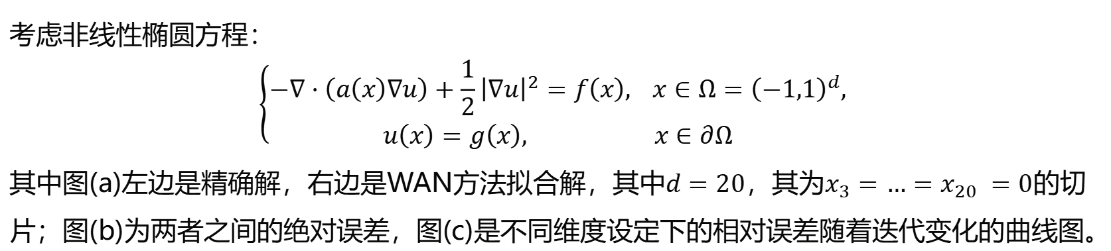
学习方程解：WAN方法示例
考虑非线性椭圆方程：
$$\left\{\begin{aligned}−∇⋅\left(a\left(x\right)∇u\right)+\frac{1}{2}{\left|∇u\right|}^{2}=f\left(x\right), x∈Ω={\left(−1,1\right)}^{d}, \\ u\left(x\right)=g\left(x\right), x∈∂Ω\end{aligned}\right.$$
其中图(a)左边是精确解，右边是WAN方法拟合解，其中$d=20$，其为$x_{3}=…=x_{20} =0$的切片；图(b)为两者之间的绝对误差，图(c)是不同维度设定下的相对误差随着迭代变化的曲线图。
[1] Y. Zang, G. Bao et al. Weak adversarial networks for high-dimensional partial differential equations. Journal of Computational Physics 411 (2020): 109409.

Slide 26
讨论：参数化解有什么好处和不好的地方

Slide 27
目录
一、介绍
二、神经网络学习方程解
三、神经网络学习解算子
四、误差分析
五、应用与拓展

Slide 28
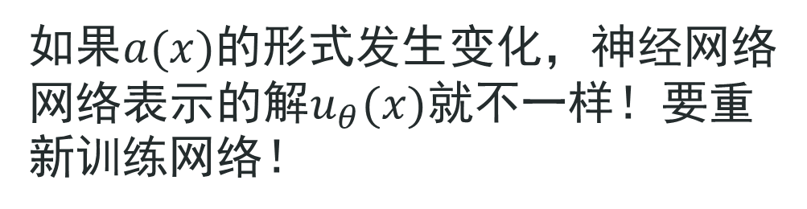
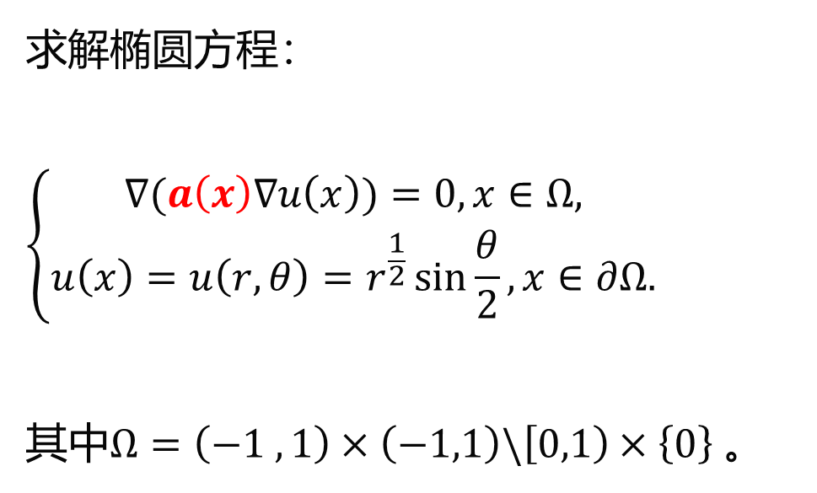
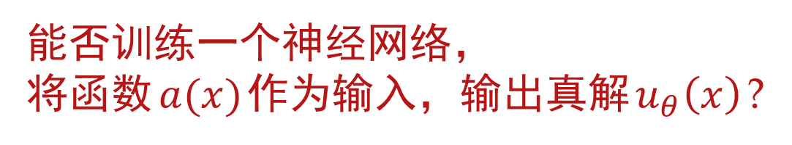
学习解算子：问题背景
求解椭圆方程：
$$\left\{\begin{aligned}∇(a\left(x\right)∇u\left(x\right))=0,x∈Ω, \\ u\left(x\right)=u\left(r,θ\right)=r^{\frac{1}{2}}\sin{\frac{θ}{2},x∈∂Ω.}\end{aligned}\right.$$
其中$Ω=\left(−1 ,1\right)×\left(−1,1\right)\backslash \left[0,1\right)×\left\{0\right\}$。
如果$a(x)$的形式发生变化，神经网络网络表示的解$u_{θ}(x)就$不一样！要重新训练网络！
能否训练一个神经网络，
将函数$a(x)$作为输入，输出真解$u_{θ}\left(x\right)$?

Slide 29
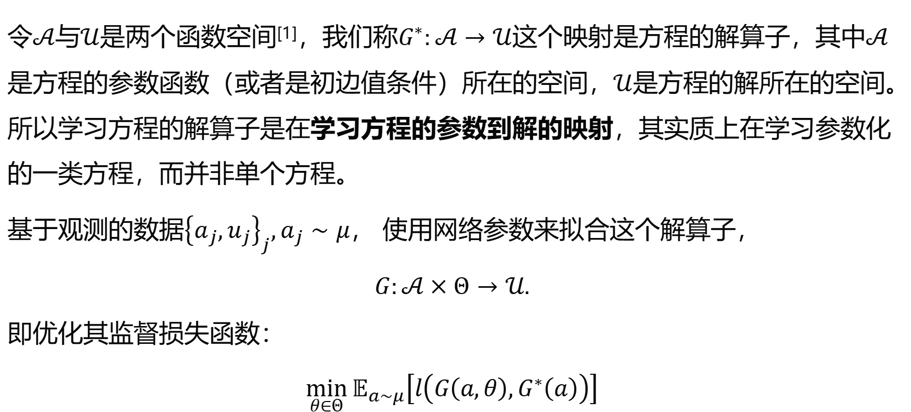
学习解算子：问题背景
令$𝒜$与$𝒰$是两个函数空间^{[1]}，我们称$G^{∗}:𝒜→𝒰这个$映射是方程的解算子，其中$𝒜$是方程的参数函数（或者是初边值条件）所在的空间，$𝒰$是方程的解所在的空间。
所以学习方程的解算子是在学习方程的参数到解的映射，其实质上在学习参数化的一类方程，而并非单个方程。
基于观测的数据${\left\{a_{j},u_{j}\right\}}_{j},a_{j}∼μ，$ 使用网络参数来拟合这个解算子，
$$G:𝒜×Θ→𝒰.$$
即优化其监督损失函数：
$$\min_{θ∈Θ}{𝔼_{a∼μ}\left[l\left(G\left(a,θ\right),G^{∗}\left(a\right)\right)\right]}$$
纯数据驱动的学习
[1] 一般来说我们需要这两个函数空间为可分的Banach空间

Slide 30
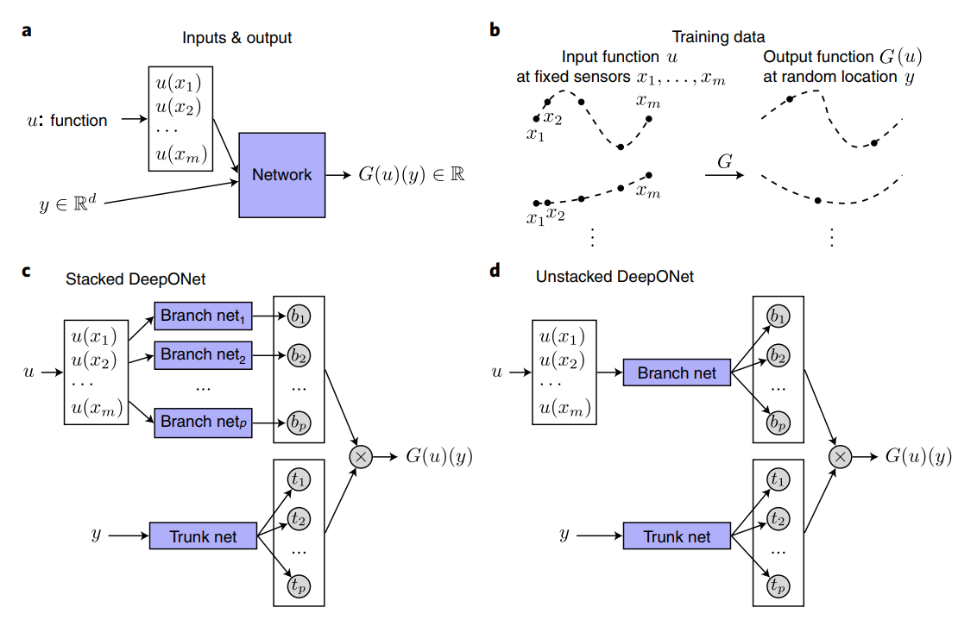
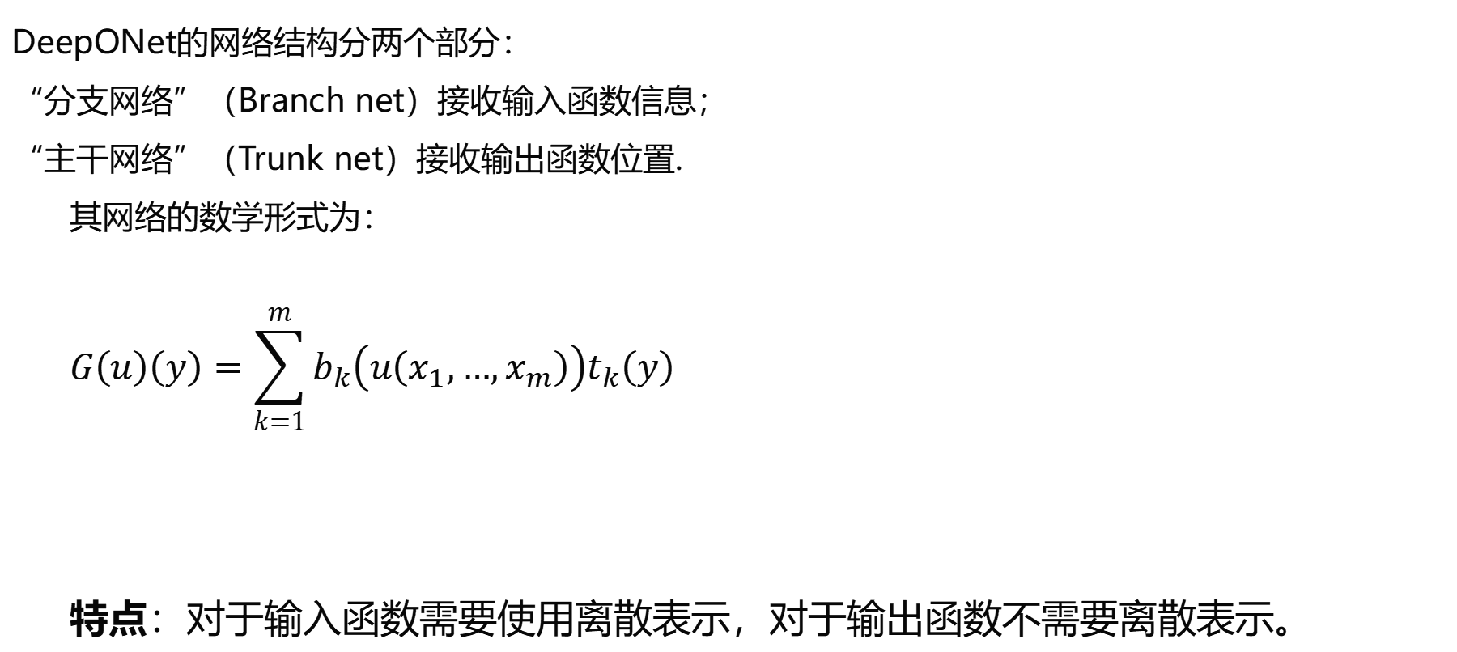
学习解算子：DeepONet
DeepONet的网络结构分两个部分：
“分支网络”（Branch net）接收输入函数信息；
“主干网络”（Trunk net）接收输出函数位置.
其网络的数学形式为：
$$G\left(u\right)\left(y\right)=\sum_{k=1}^{m}{b_{k}\left(u\left(x_{1},…,x_{m}\right)\right)t_{k}\left(y\right)}$$
特点：对于输入函数需要使用离散表示，对于输出函数不需要离散表示。
branch
trunk
[1] L. Lu, et al. Learning nonlinear operators via DeepONet based on the universal approximation theorem of operators. Nature machine intelligence 3.3 (2021): 218-229.

Slide 31
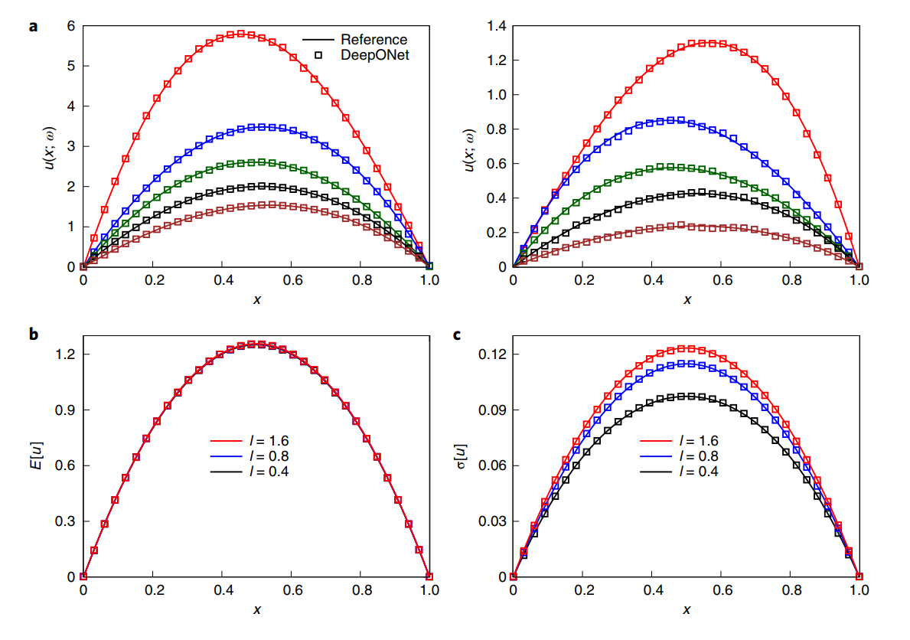
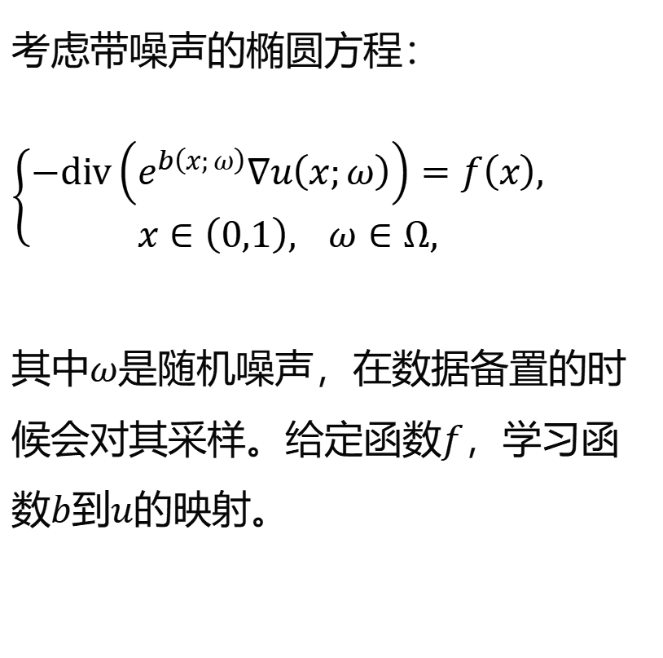
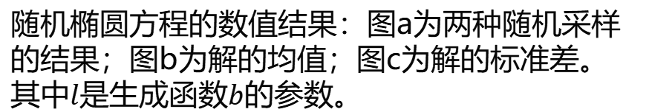
学习解算子：DeepONet示例
考虑带噪声的椭圆方程：$\left\{\begin{aligned}−div\left(e^{b\left(x;{ω}\right)}∇u\left(x;{ω}\right)\right)=f\left(x\right), \\ x∈\left(0,1\right), ω∈Ω,\end{aligned}\right.$
其中$ω$是随机噪声，在数据备置的时候会对其采样。给定函数$f$，学习函数$b$到$u$的映射。
随机椭圆方程的数值结果：图a为两种随机采样的结果；图b为解的均值；图c为解的标准差。其中$l$是生成函数$b$的参数。
[1] L. Lu, et al. Learning nonlinear operators via DeepONet based on the universal approximation theorem of operators. Nature machine intelligence 3.3 (2021): 218-229.

Slide 32
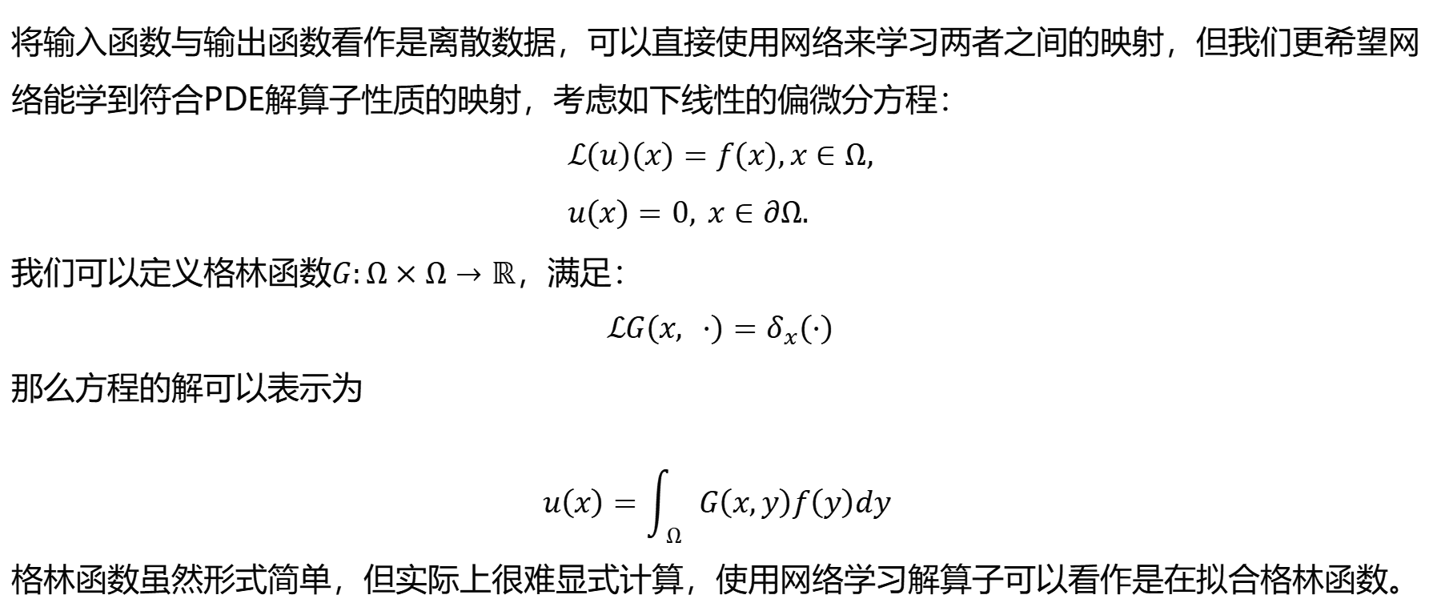
学习解算子：格林函数
将输入函数与输出函数看作是离散数据，可以直接使用网络来学习两者之间的映射，但我们更希望网络能学到符合PDE解算子性质的映射，考虑如下线性的偏微分方程：
$$ℒ\left(u\right)\left(x\right)=f\left(x\right),x∈Ω, \\ u\left(x\right)=0, x∈∂Ω.$$
我们可以定义格林函数$G:Ω×Ω→ℝ$，满足：
$$ℒG\left(x, ⋅\right)=δ_{x}\left(⋅\right)$$
那么方程的解可以表示为
$$u\left(x\right)=\int_{Ω}{G\left(x,y\right)f\left(y\right)dy }$$
格林函数虽然形式简单，但实际上很难显式计算，使用网络学习解算子可以看作是在拟合格林函数。

Slide 33
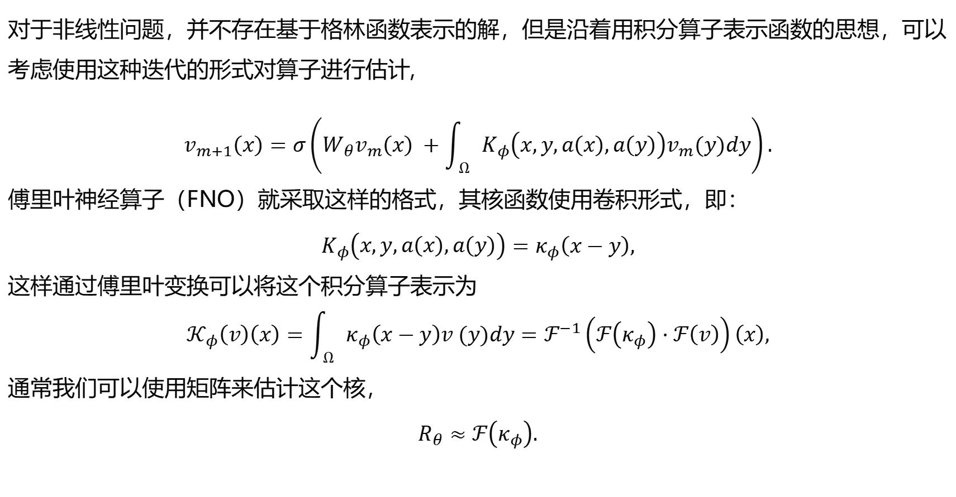
学习解算子：傅里叶神经算子
对于非线性问题，并不存在基于格林函数表示的解，但是沿着用积分算子表示函数的思想，可以考虑使用这种迭代的形式对算子进行估计,
$$v_{m+1}\left(x\right)=σ\left(W_{θ}v_{m}\left(x\right) +\int_{Ω}{K_{φ}\left(x,y,a\left(x\right),a\left(y\right)\right)v_{m}(y)dy}\right).$$
傅里叶神经算子（FNO）就采取这样的格式，其核函数使用卷积形式，即：
$$K_{φ}\left(x,y,a\left(x\right),a\left(y\right)\right)=κ_{φ}\left(x−y\right),$$
这样通过傅里叶变换可以将这个积分算子表示为
$$𝒦_{φ}\left(v\right)\left(x\right)=\int_{Ω}{κ_{φ}\left(x−y\right)v (y)dy}=ℱ^{−1}\left(ℱ\left(κ_{φ}\right)⋅ℱ\left(v\right)\right)\left(x\right),$$
通常我们可以使用矩阵来估计这个核，
$$R_{θ}≈ℱ\left(κ_{φ}\right).$$
[1] Z. Li, et al. Fourier Neural Operator for Parametric Partial Differential Equations. International Conference on Learning Representations. 2020.

Slide 34
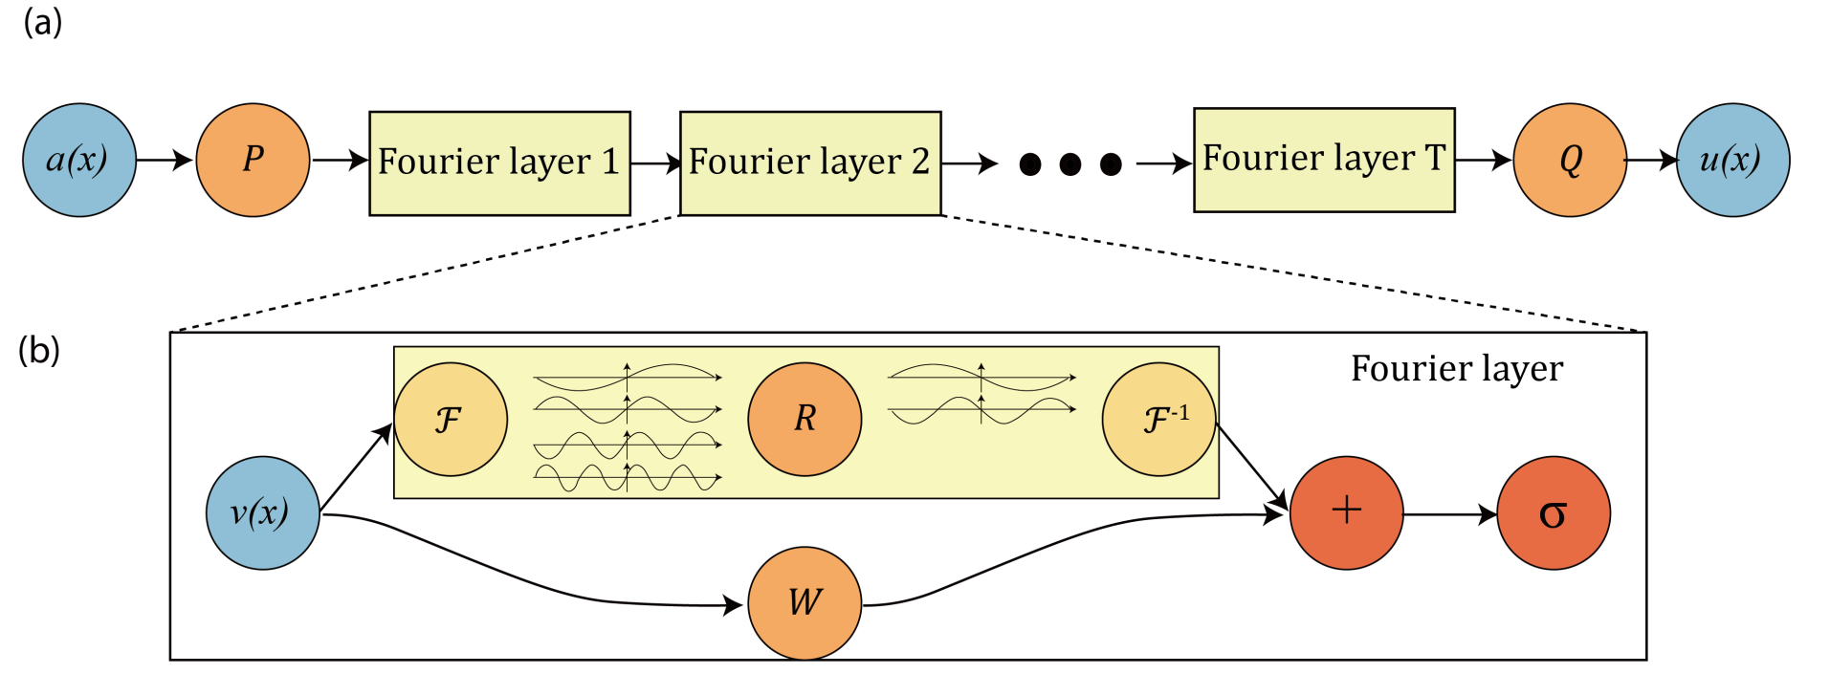
学习解算子：傅里叶神经算子流程图
其中图(a)是傅里叶神经算子的结构，其中P是将输入函数投影到更高的维度，Q在经过傅里叶层后将网络投影至输出函数空间的维度；图(b)为傅里叶层结构，其数学结构如前页所示。
[1] Z. Li, et al. Fourier Neural Operator for Parametric Partial Differential Equations. International Conference on Learning Representations. 2020.

Slide 35
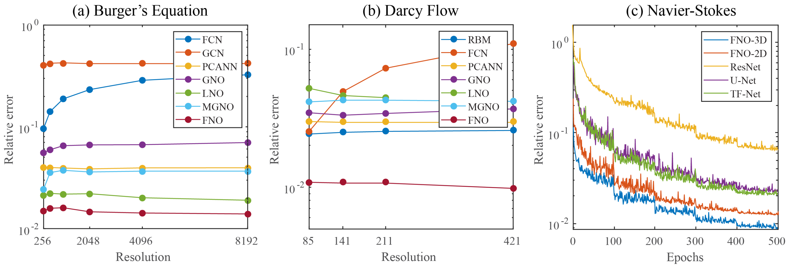
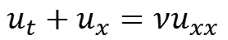



学习解算子：傅里叶神经算子示例
$$\left\{\begin{aligned}w_{t}+u⋅∇w=νΔw+f, \\ ∇⋅u=0 \end{aligned}\right.$$
$$u_{t}+u_{x}=νu_{xx}$$
$$−∇⋅\left(a∇u\right)=f$$
上图分别是求解Burgers方程，Darcy Flow问题，Navier-Stokes方程的结果，其中Burgers方程与Navier-Stokes方程使用周期边界条件，Darcy Flow问题使用Dirichlet边界条件。
[1] Z. Li, et al. Fourier Neural Operator for Parametric Partial Differential Equations. International Conference on Learning Representations. 2020.

Slide 36

讨论：还可以怎么构造损失函数？
即优化其监督损失函数：
$$\min_{θ∈Θ}{𝔼_{a∼μ}\left[l\left(G\left(a,θ\right),G^{∗}\left(a\right)\right)\right]}$$
纯数据驱动的学习

Slide 37

学习解算子：MOD-Net (Model-Operator-Data Network )
考虑如下PDE：
$$ℒ\left(u\right)\left(x\right)=g\left(x\right),x∈Ω, \\ u\left(x\right)=φ\left(x\right), x∈∂Ω.$$
我们可以定义格林函数$G_{1}:Ω×Ω→ℝ$, $G_{2}:Ω×∂Ω→ℝ$，满足：
$$ℒG_{1}\left(x, ⋅\right)=δ_{x}\left(⋅\right), ℒG_{2}\left(x, ⋅\right)=δ_{x}\left(⋅\right),$$
那么方程的解可以表示为
$$u\left(x;φ,g\right)=F\left(\int_{Ω}{G_{1}\left(x,y\right)g\left(y\right)dy }+\int_{∂Ω}{G_{2}\left(x,y\right)g\left(y\right)dy}\right).$$
对于非线性问题，我们使用$F$来表示格林函数与解之间的函数映射。在网络学习过程当中， $F$与$G_{1}$， $G_{2}$都是使用网络学习得到。
[1] L. Zhang, et al. (2022). MOD-Net: A Machine Learning Approach via Model-Operator-Data Network for Solving PDEs. Communications in Computational Physics. 32 (2). 299-335.

Slide 38

学习解算子：MOD-Net
此时我们有损失函数如下：
$$L=𝔼_{x∈Ω}{\left|Lu_{θ}−g\right|}^{2}+𝔼_{x∈∂Ω}{\left|u_{θ}−φ\right|}^{2}+𝔼_{x∈D}{\left|u_{θ}−u^{∗}\right|}^{2},$$
其中$u^{∗}$是少量的参考解， $u_{θ}$的具体计算如下：
$$u_{θ}\left(x;φ,g\right)=F_{θ}\left(\frac{\left|Ω\right|}{\left|S_{G,Ω}\right|}\sum_{y∈S_{G,Ω}}{G_{θ_{1}}\left(x,y\right)g\left(y\right)}+\frac{\left|∂Ω\right|}{\left|S_{G,∂Ω}\right|}\sum_{y∈S_{G,∂Ω}}{G_{θ_{2}}\left(x,y\right)φ\left(y\right)}\right),$$
即我们使用Monte Carlo 采样来估计$u$表示式中的积分。
[1] L. Zhang, et al. (2022). MOD-Net: A Machine Learning Approach via Model-Operator-Data Network for Solving PDEs. Communications in Computational Physics. 32 (2). 299-335.

Slide 39
目录
一、介绍
二、神经网络学习方程解
三、神经网络学习解算子
四、误差分析
五、应用与拓展

Slide 40


误差分析：线性方程组的Jacobi迭代求解
考虑Dirichlet边界条件的Poisson方程：
$$−Δu\left(x\right)=g\left(x\right),x∈\left(−1,1\right),u\left(−1\right)=u\left(1\right)=0,$$
使用有限差分来离散方程并建立线性方程组，
$$−Δu_{i}=−\frac{u_{i+1}−2u_{i}+u_{i−1}}{{\left(δx\right)}^{2} }=g\left(x_{i}\right),i=1,2,⋯,n. \underset{⇒}{ }Au=g$$
使用Jacobi迭代对该线性方程组求解，
$$u^{t+1}=D^{−1}\left(L+U\right)u^{t}+D^{−1}g, A=D−L−U,$$
对迭代矩阵矩阵进行特征值分析，
$$e^{t}=u^{t}−u^{∗}, e^{t+1}={R_{J}e}^{t}=D^{−1}\left(L+U\right)e^{t}, \\ λ_{k}=λ_{k}\left(R_{J}\right)=cos\frac{kπ}{n}, v_{k,i}=sin\frac{ikπ}{n}.$$
其中$λ_{k}$控制了$v_{k}$方向的收敛速度，当$k<n/2$时，$λ_{k}$更大，因此低频收敛得更慢。
[1] Z. Q. Xu, et al. Frequency Principle: Fourier Analysis Sheds Light on Deep Neural Networks, Communications in Computational Physics (CiCP).

Slide 41

误差分析：Poisson方程的DNN求解
我们考虑1维Poisson方程
$$−Δu\left(x\right)=g\left(x\right),x∈\left(−1,1\right),u\left(0\right)=u\left(1\right)=0.$$
我们考虑使用Deep Ritz的方法来使用神经网络来学习该方程的解，即求解其变分问题：
$$\min_{u∈H^{1}\left(0,1\right)}{\int_{0}^{1}{（\frac{1}{2}{\left|∂_{x}u\left(x\right)\right|}^{2}−g\left(x\right)u\left(x\right)）dx+β\left(u{\left(0\right)}^{2}+u{\left(1\right)}^{2}\right).}}$$
与传统方法不同的是，我们使用梯度下降类型的算法来优化这个最小化问题（如SGD，Adam等）。
[1] W. E, B. Yu. The deep Ritz method: a deep learning-based numerical algorithm for solving variational problems. Communications in Mathematics and Statistics 6.1 (2018): 1-12.

Slide 42

Convergence difference
上图中(a)是我们目标方程的解，我们分别使用传统的有限差分方法以及神经网络方法学习的该解，其中(b)与(c)分别是SGD与Jacobi迭代中误差的谱随着迭代的收敛情况，可以看到使用神经网络方法时网络先学习目标函数的低频部分再学习其高频部分，而传统的Jacobi迭代则是高频优先收敛。
[1] Z. Q. Xu, et al. Frequency Principle: Fourier Analysis Sheds Light on Deep Neural Networks, Communications in Computational Physics (CiCP).

Slide 43
应用与拓展：Multi-Scale DNN
如之前的分析，在数值求解PDE时，一般最后的求解过程会转化为对一个高阶线性方程组的求解，
求解方法往往采取迭代法如Jacobi，Gauss-Seidel等，这类方法的特点是对解的逼近往往从高维开始，再慢慢逼近其低维结构，
而神经网络却恰恰相反，其一般先学习函数的低维特征，再学习其高维结构[1]。
因此很多时候对高频部分的学习需要特别的设计。我们介绍一种学习多尺度信息的网络结构(MscaleDNN)[2]。
[1] Z. Xu , et al. (2020). Frequency Principle: Fourier Analysis Sheds Light on Deep Neural Networks. Communications in Computational Physics. 28 (5).1746-1767.
[2] Z. Liu, et al. (2020). Multi-Scale Deep Neural Network (MscaleDNN) for Solving Poisson-Boltzmann Equation in Complex Domains.Communications in Computational Physics. 28 (5).1970-2001.

Slide 44
MscaleDNN
Liu, Cai, Xu*, MscaleDNN, 2007.11207, CiCP

Slide 45
Radial scaling in k-space
Liu, Cai, Xu*, MscaleDNN, 2007.11207, CiCP

Slide 46

MscaleDNN structures
Giving a MscaleDNN
$f\left(x\right)=\sum_{i=1}^{10}{a_{i}σ(w_{i}x+b_{i})}$+ $\sum_{i=11}^{20}{a_{i}σ(2w_{i}x+b_{i})}$+ $\sum_{i=21}^{30}{a_{i}σ(3w_{i}x+b_{i})}$
Liu, Cai, Xu*, MscaleDNN, 2007.11207, CiCP

Slide 47





Two dim case: complex domain
Liu, Cai, Xu*, MscaleDNN, 2007.11207, CiCP

Slide 48

Sub-space decomposition
Xi-An Li, Zhi-Qin John Xu, Lei Zhang * , SD2NN, arxiv 2112.06660

Slide 49




Sub-space decomposition
Xi-An Li, Zhi-Qin John Xu, Lei Zhang * , SD2NN, arxiv 2112.06660

Slide 50



Sub-space decomposition
Xi-An Li, Zhi-Qin John Xu, Lei Zhang * , SD2NN, arxiv 2112.06660

Slide 51
思考题
如何平衡方程内部跟边界的损失？
如何学习具有特定属性的方程解，如周期解？
与传统方法相比，PINN方法有什么优劣？

Slide 52
思考题答案
如何平衡方程内部跟边界的损失？
通过惩罚项系数。
如何学习具有特定属性的方程解，如周期解？
可以使用特定的激活函数如sin函数来学习周期解，或者对网络输出进行特殊的变换已满足特定的边界条件；对于高阶光滑的解，需采取解析的激活函数。
与传统方法相比，PINN方法有什么优劣？
优点：不需要额外生成网格点，可以基于精度的需求任意添加数据量，生成的解可以在全空间连续取值。
缺点：训练速度慢，对于间断解的问题不便于求解。

Slide 53
总结
不同的方式
使用网络直接学习方程的解 or 使用网络学习方程的解算子
监督学习 or 无监督学习
数值离散 or 使用网络来表示函数
对于特定的问题需要做特定的设计
…….
难点与不足
模型需要耗时的训练
精度与传统方法相比不足
缺少严格的理论保证
……

